Slide 1
КРАСНАЯ КНИГА
Свердловской области

Slide 2
Цель и задачи:
Цель: воспитание бережного отношения к природе.
Задачи:
познакомить с Красной книгой Свердловской области, расширить и углубить знания о животных и растениях, занесённых в Красную книгу;
раскрыть основные причины сокращения численности животных и растений;
прививать навыки агитационной работы, воспитывать экологическую культуру у подрастающего поколения.

Slide 3
Издана Красная книга Свердловской области в 2008 году

Slide 4
А была ли раньше издана такая Книга?
НЕТ!
Раньше Существовала Красная книга Среднего Урала куда входили охраняемые виды растений и животных Свердловской области: Пермской, Челябинской и Курганской районов

Slide 5
А кто же её составил?
Разработкой издания занималось министерство ресурсов природы Свердловской области, научные сотрудники Института экологии растений и животных.

Slide 6
А что характерно для красной книги Свердловской области?
Характерная черта издания в том, что в него не включены исчезающие виды растений и животных, занесенные в Красную книгу РФ.

Slide 7
Занесены в Красную книгу Свердловской области
12 видов млекопитающих,
22 вида птиц,
2 вида рептилий,
4 вида амфибий,
2 вида рыб,
27 видов насекомых,
101 вид растений,
14 видов грибов.

Slide 8
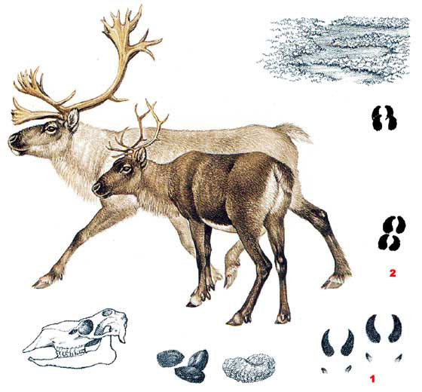
Млекопитающие
Северный олень

Slide 9
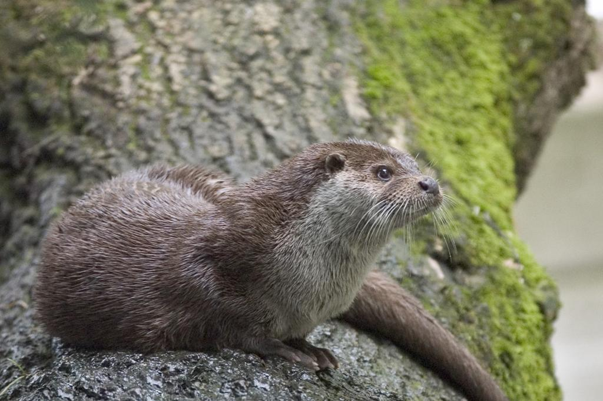
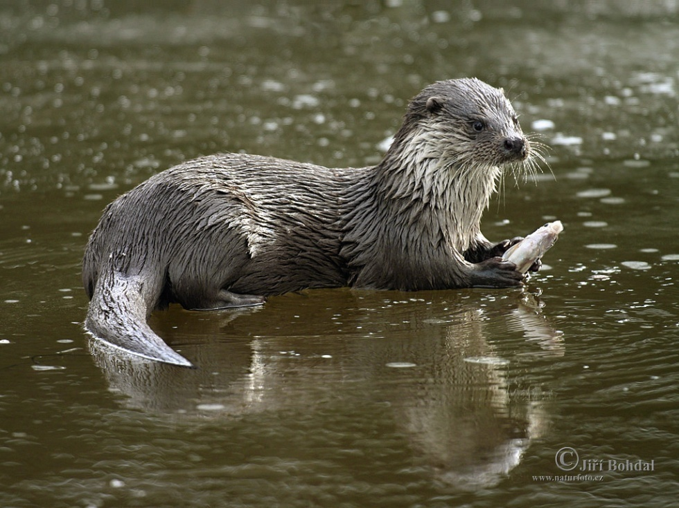
Выдра

Slide 10
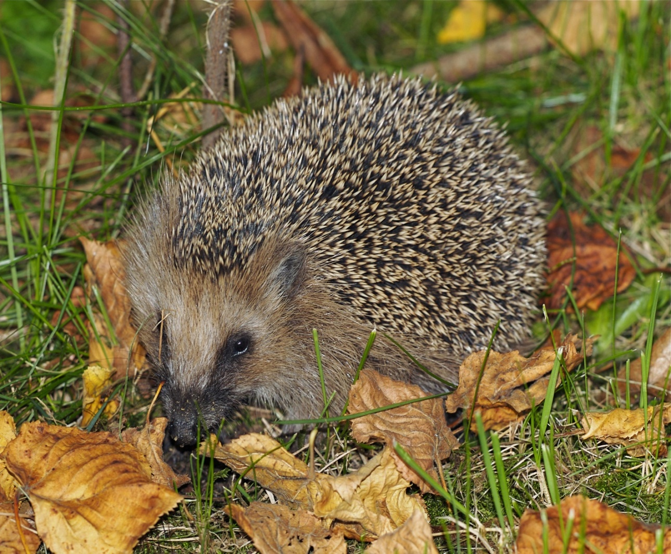
Обыкновенный ёж

Slide 11
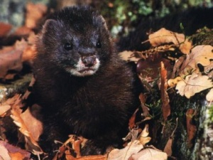
Европейская норка

Slide 12
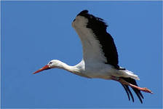
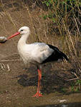
Птицы
Белый аист

Slide 13
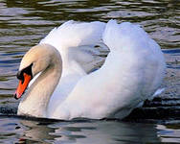
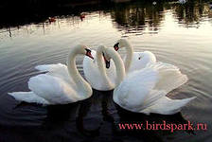
Лебедь- шипун

Slide 14
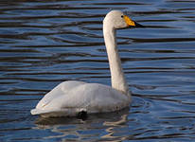
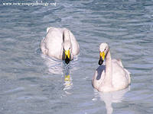
Лебедь - кликун

Slide 15
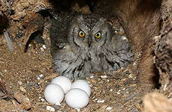
Сова сплюшка

Slide 16
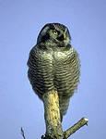
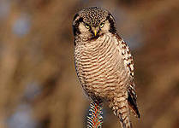
Ястребиная сова

Slide 17
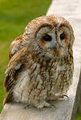
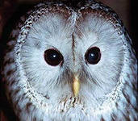
Неясыть

Slide 18
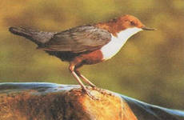
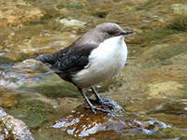
Оляпка

Slide 19
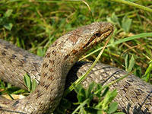
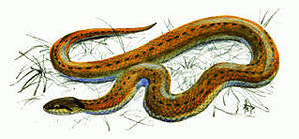
Рептилии
Обыкновенная медянка

Slide 20
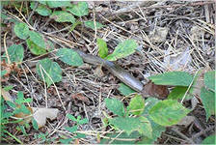
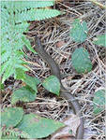
Веретеница ломкая

Slide 21
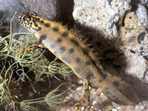
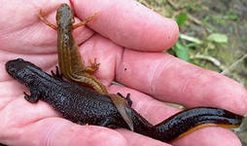
Амфибии
Гребенчатый тритон

Slide 22
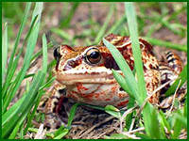
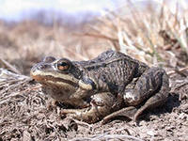
Сибирская лягушка

Slide 23
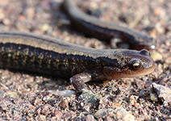
Сибирский углозуб

Slide 24
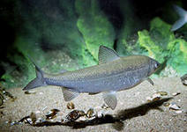
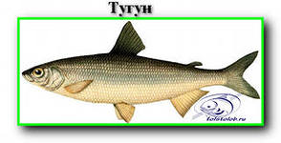
Рыбы
Тугун

Slide 25
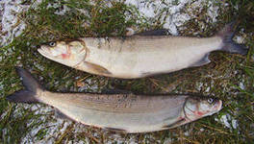
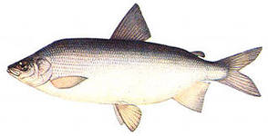
Нельма

Slide 26
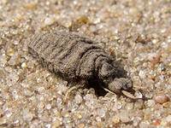
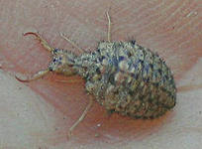
Членистоногие
Муравьиный лев

Slide 27
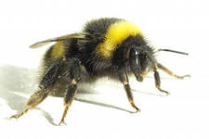
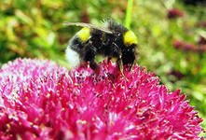
Шмель моховой

Slide 28
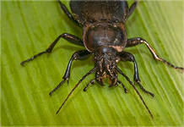
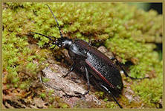
Жужелица

Slide 29
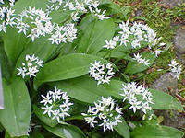
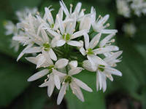
Растения
Черемша

Slide 30
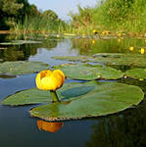
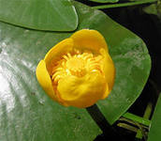
Кувшинка

Slide 31
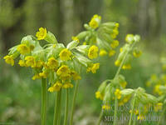
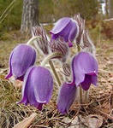
Первоцвет

Slide 32
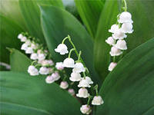
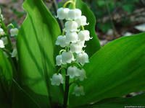
Ландыш

Slide 33
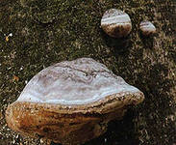
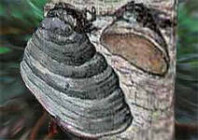
Грибы
Трутовик

